Slide 1

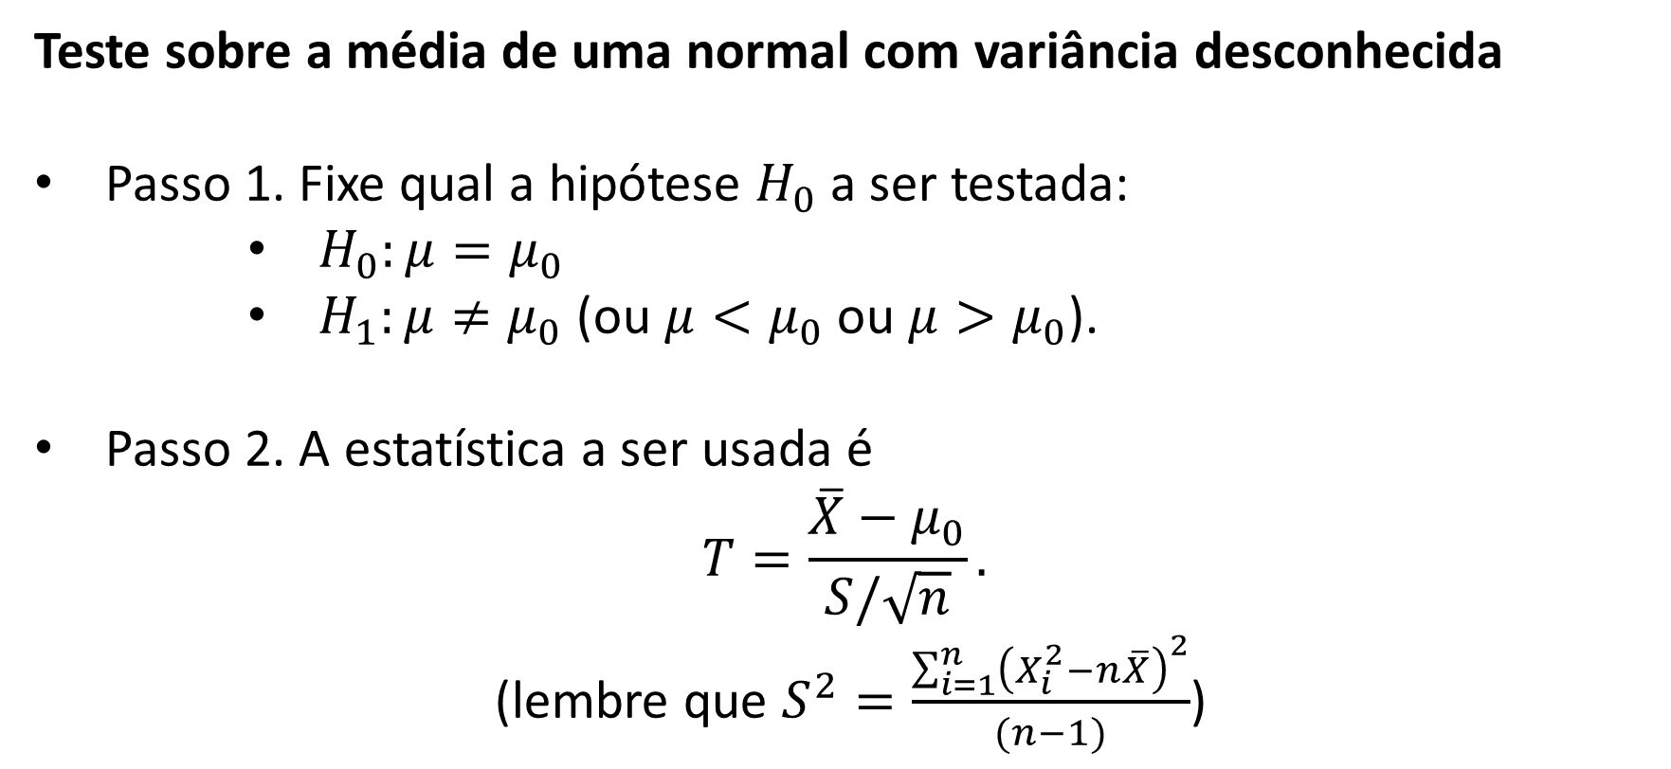
CEA055 – Estatística e Probabilidade Teste de Hipótese para a Média — Variância Desconhecida
Objetivos da aula:
Aplicar o roteiro de 5 passos ao teste de hipótese sobre a média, quando a variância populacional é desconhecida.
Construir a região crítica com a distribuição t-Student (Aula 18), no lugar da Normal.
Resolver, passo a passo, um teste completo com dados de uma amostra real.
Referências:
Bussab, Morettin. Estatística Básica, 9ed — Cap. 12 (12.10)
Montgomery, Runger. Applied Statistics..., 7th ed — Cap. 9 (9.3)
Magalhães, Lima. Noções de Probabilidade e Estatística, 5ed — Cap. 8 (8.3, 8.4)
Morettin. Estatística Básica: Probabilidade e Inferência — Cap. 14 (14.2, 14.3)
Professor: Marcos Goulart Lima

Slide 2
CEA055 – Estatística e Probabilidade Teste de Hipótese — Variância Desconhecida
O caso realista
Na Aula 22, testamos a média supondo σ conhecida — uma situação rara na prática.
Na grande maioria dos casos, σ é desconhecida e precisa ser estimada pela amostra (S) — exatamente como fizemos para o IC da média na Aula 19.
A consequência é a mesma de lá: a estatística de teste passa a seguir a distribuição t-Student, com n − 1 graus de liberdade (Aula 18), no lugar da Normal.
O roteiro de 5 passos continua o mesmo — vamos aplicá-lo por completo a seguir.
Professor: Marcos Goulart Lima

Slide 3
CEA055 – Estatística e Probabilidade Teste de Hipótese — Variância Desconhecida
Teste sobre a média de uma normal com variância desconhecida
Passo 1. Fixe qual a hipótese $H_{0}$ a ser testada:
$H_{0}:μ=μ_{0}$
$H_{1}:μ≠μ_{0}$ (ou $μ<μ_{0}$ ou $μ>μ_{0}$).
Passo 2. A estatística a ser usada é
$$T=\frac{\overline{X}−μ_{0}}{S/\sqrt{n}}.$$
(lembre que $S^{2}=\frac{\sum_{i=1}^{n}{{\left(X_{i}^{2}−n\overline{X}\right)}^{2}}}{(n−1)}$)
Professor: Marcos Goulart Lima

Slide 4
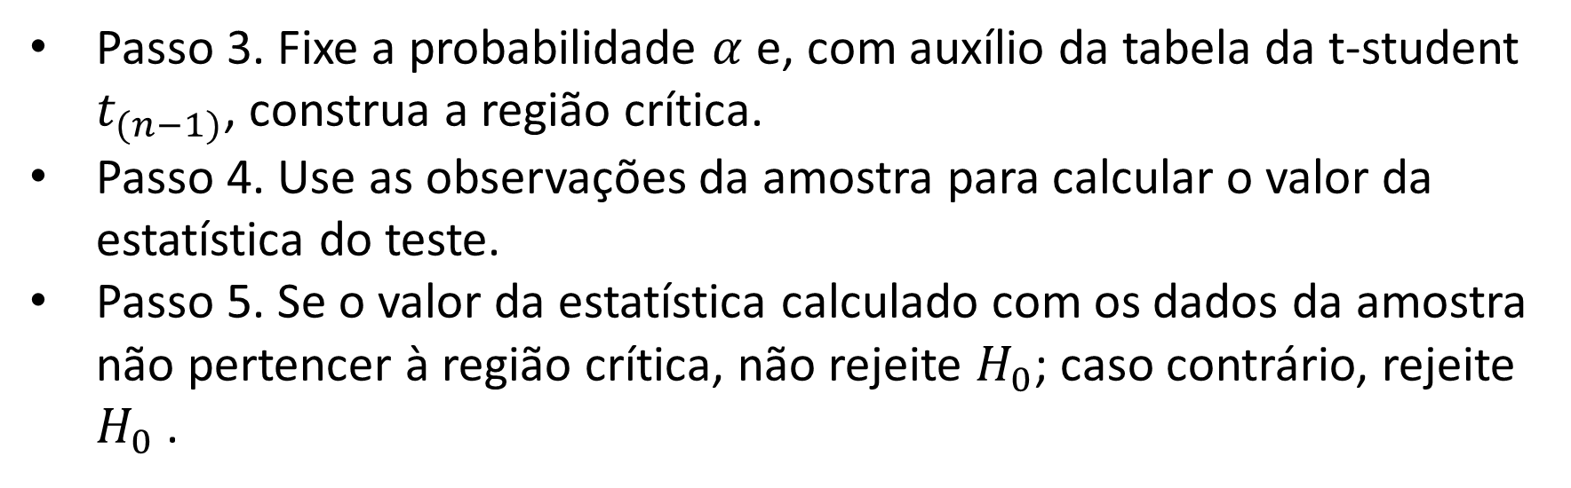
CEA055 – Estatística e Probabilidade Teste de Hipótese — Variância Desconhecida
Passo 3. Fixe a probabilidade $α$ e, com auxílio da tabela da t-student $t_{(n−1)}$, construa a região crítica.
Passo 4. Use as observações da amostra para calcular o valor da estatística do teste.
Passo 5. Se o valor da estatística calculado com os dados da amostra não pertencer à região crítica, não rejeite $H_{0}$; caso contrário, rejeite $H_{0}$.
Professor: Marcos Goulart Lima

Slide 5
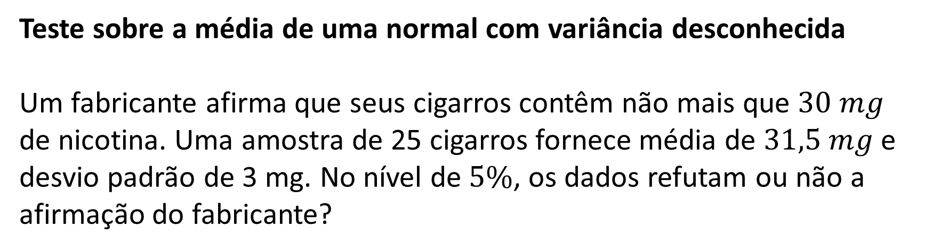
CEA055 – Estatística e Probabilidade Teste de Hipótese — Variância Desconhecida
Teste sobre a média de uma normal com variância desconhecida
Um fabricante afirma que seus cigarros contêm não mais que $30 mg$
de nicotina. Uma amostra de 25 cigarros fornece média de $31,5 mg$e desvio padrão de 3 mg. No nível de $5\%$, os dados refutam ou não a afirmação do fabricante?
Professor: Marcos Goulart Lima

Slide 6
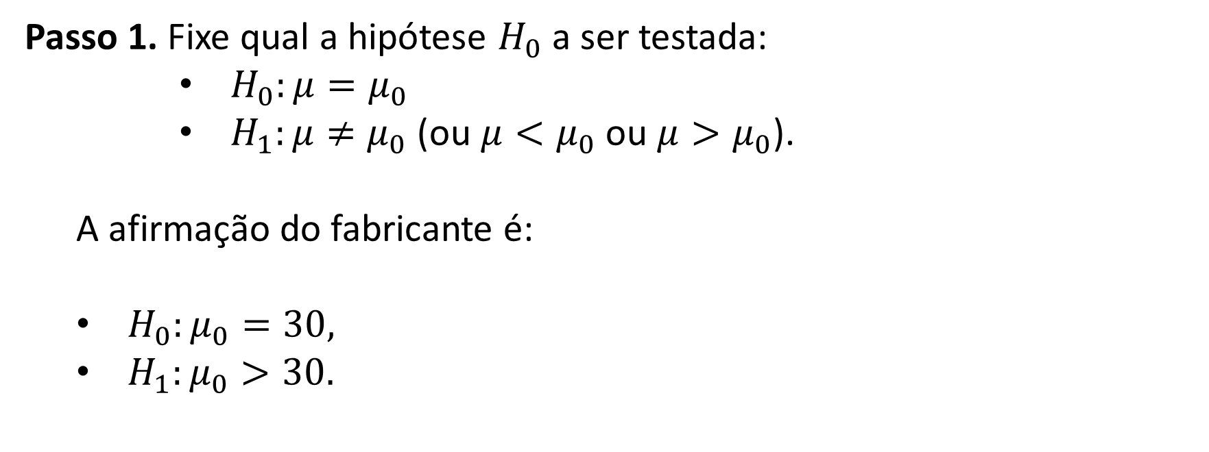
CEA055 – Estatística e Probabilidade Teste de Hipótese — Variância Desconhecida
Passo 1. Fixe qual a hipótese $H_{0}$ a ser testada:
$H_{0}:μ=μ_{0}$
$H_{1}:μ≠μ_{0}$ (ou $μ<μ_{0}$ ou $μ>μ_{0}$).
A afirmação do fabricante é:
$H_{0}:μ_{0}=30,$
$H_{1}:μ_{0}>30.$
Professor: Marcos Goulart Lima

Slide 7
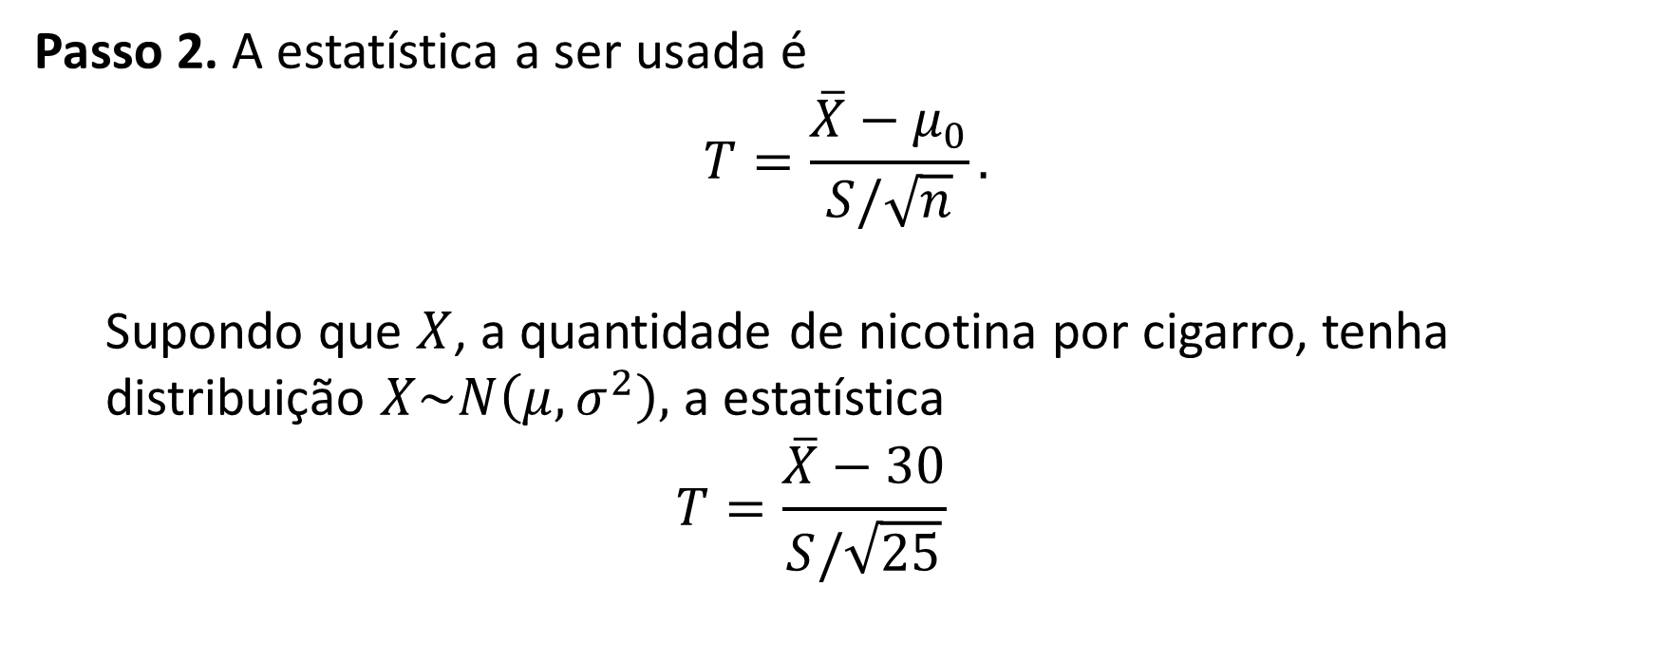
CEA055 – Estatística e Probabilidade Teste de Hipótese — Variância Desconhecida
Passo 2. A estatística a ser usada é
$$T=\frac{\overline{X}−μ_{0}}{S/\sqrt{n}}.$$
Supondo que $X$, a quantidade de nicotina por cigarro, tenha distribuição $X\sim N\left(μ,σ^{2}\right),$ a estatística
$$T=\frac{\overline{X}−30}{S/\sqrt{25}}$$
Professor: Marcos Goulart Lima

Slide 8
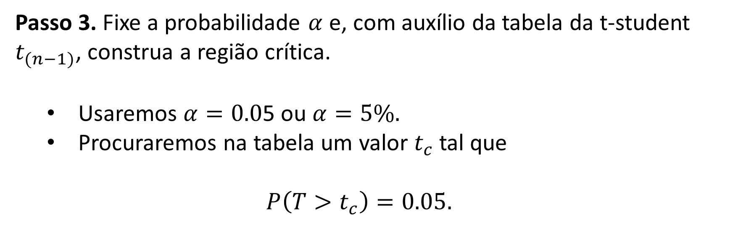
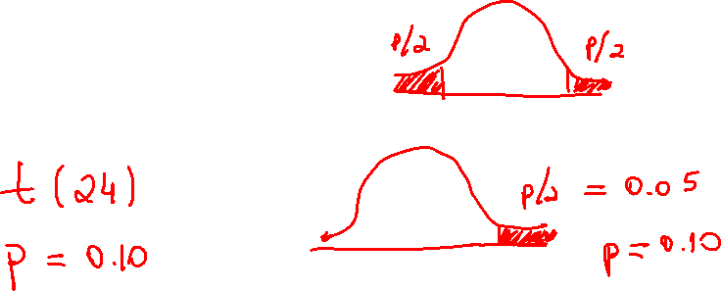
CEA055 – Estatística e Probabilidade Teste de Hipótese — Variância Desconhecida
Passo 3. Fixe a probabilidade $α$ e, com auxílio da tabela da t-student $t_{(n−1)}$, construa a região crítica.
Usaremos $α=0.0$5 ou $α=5\%.$
Procuraremos na tabela um valor $t_{c}$ tal que
$$P\left(T>t_{c}\right)=0.05.$$
Professor: Marcos Goulart Lima

Slide 9
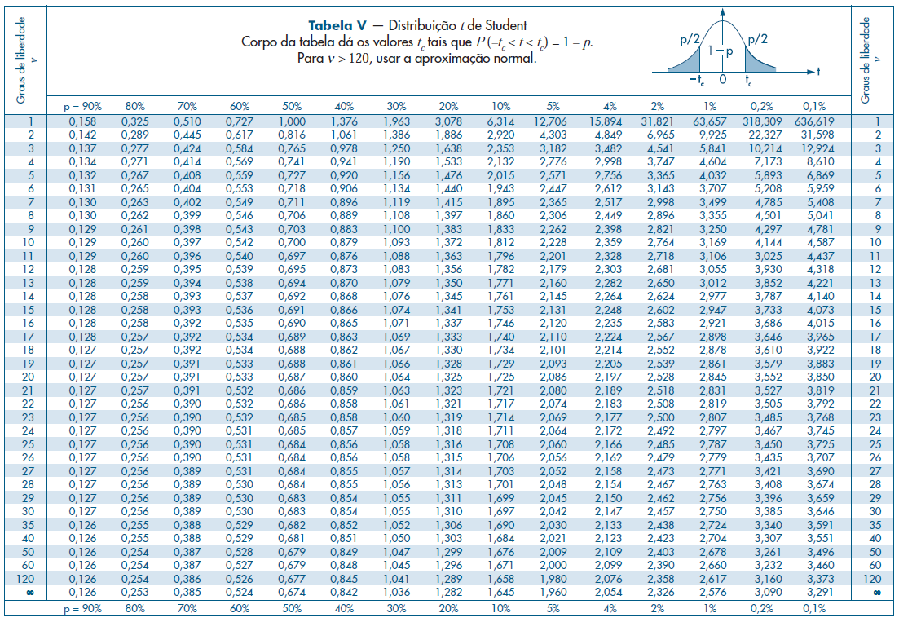
CEA055 – Estatística e Probabilidade Teste de Hipótese — Variância Desconhecida
Professor: Marcos Goulart Lima

Slide 10
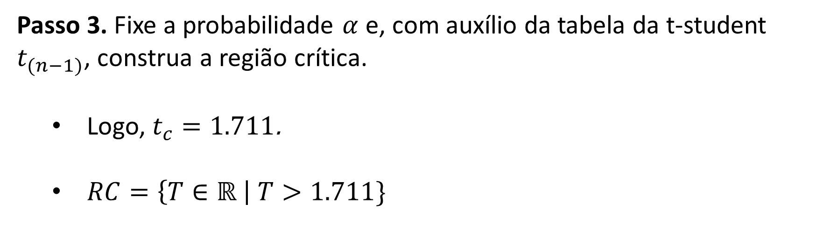
CEA055 – Estatística e Probabilidade Teste de Hipótese — Variância Desconhecida
Passo 3. Fixe a probabilidade $α$ e, com auxílio da tabela da t-student $t_{(n−1)}$, construa a região crítica.
Logo, $t_{c}=1.711$.
$RC=\left\{T∈ℝ \right| T>1.711\}$
Professor: Marcos Goulart Lima

Slide 11
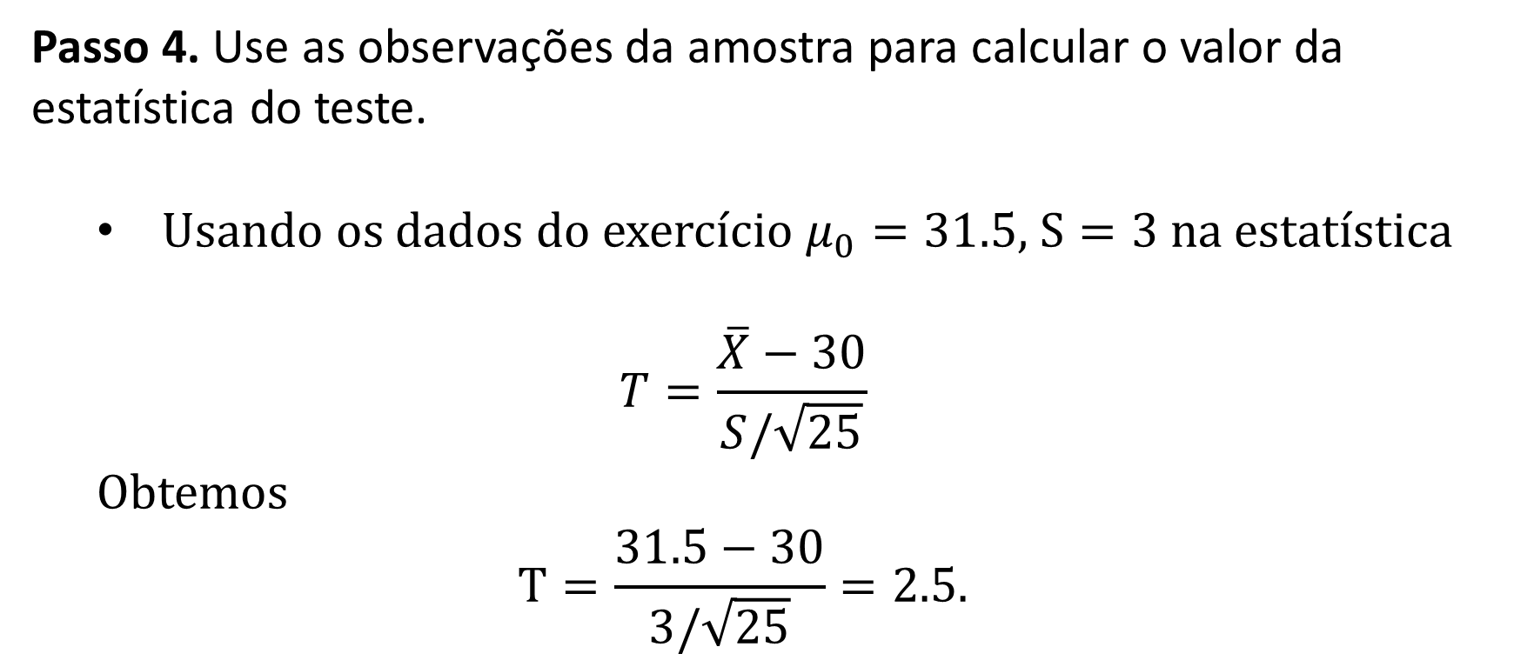
CEA055 – Estatística e Probabilidade Teste de Hipótese — Variância Desconhecida
Passo 4. Use as observações da amostra para calcular o valor da estatística do teste.
Usando os dados do exercício $μ_{0}=31.5$, $S=3$ na estatística
$$T=\frac{\overline{X}−30}{S/\sqrt{25}}$$
Obtemos
$$T=\frac{31.5−30}{3/\sqrt{25}}=2.5.$$
Professor: Marcos Goulart Lima

Slide 12
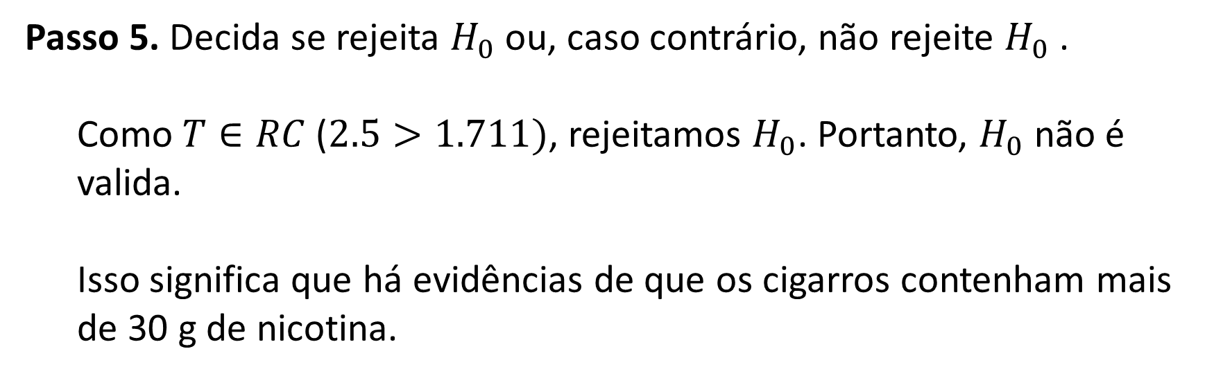
CEA055 – Estatística e Probabilidade Teste de Hipótese — Variância Desconhecida
Passo 5. Decida se rejeita $H_{0}$ ou, caso contrário, não rejeite $H_{0}$.
Como$T∈RC$ ($2.5>1.711)$, rejeitamos $H_{0}$. Portanto, $H_{0}$ não é valida.
Isso significa que há evidências de que os cigarros contenham mais de 30 g de nicotina.
Professor: Marcos Goulart Lima

Slide 13
CEA055 – Estatística e Probabilidade Teste de Hipótese — Variância Desconhecida
Segundo exemplo: bilateral, com t-Student
Um fabricante de parafusos especifica comprimento médio de 50 mm. Uma amostra de n = 10 parafusos apresentou média X̄ = 50,8 mm e desvio padrão S = 1,2 mm. σ é desconhecida. Ao nível de 5%, o processo está fora da especificação?
Passo 1: H₀: μ = 50 vs. H₁: μ ≠ 50 (bilateral — tanto para mais quanto para menos é problema).
Passo 2: T = (X̄ − 50)/(S/√10), com ν = 9 graus de liberdade.
Passo 3: α = 0,05 → na tabela t, t₀,₀₂₅;₉ = 2,262 → RC = {T ∈ ℝ | |T| > 2,262}.
Passo 4: T = (50,8 − 50)/(1,2/√10) = 0,8/0,379 = 2,11.
Passo 5: como |2,11| < 2,262, T ∉ RC — não rejeitamos H₀: não há evidência de que o processo esteja fora da especificação.
Professor: Marcos Goulart Lima

Slide 14
CEA055 – Estatística e Probabilidade Teste de Hipótese — Variância Desconhecida
Z-teste ou T-teste? Comparando as Aulas 22 e 23
σ conhecida → estatística Z = (X̄ − μ₀)/(σ/√n), tabela Normal padrão.
σ desconhecida → estatística T = (X̄ − μ₀)/(S/√n), tabela t com ν = n − 1 graus de liberdade.
O roteiro de 5 passos é idêntico nos dois casos — só mudam a estatística e a tabela consultada.
Como tα/2,(n−1) > zα/2 sempre, o teste com t exige uma diferença um pouco maior para rejeitar H₀, refletindo a incerteza extra de estimar σ (Aula 18).
Regra prática: na dúvida sobre σ, use t — é a opção mais conservadora e realista.
Professor: Marcos Goulart Lima

Slide 15
CEA055 – Estatística e Probabilidade Teste de Hipótese — Variância Desconhecida
Resumo da aula
Com σ desconhecida, a estatística de teste para a média é T = (X̄ − μ₀)/(S/√n), com distribuição t-Student sob H₀.
O procedimento de 5 passos, a lógica de H₀/H₁ e de erro Tipo I/II são exatamente os mesmos das Aulas 21 e 22.
Assim como no IC (Aula 19), a escolha entre Z e T depende apenas de sabermos ou não o valor de σ.
Com isso, encerramos os testes para uma única média. Próximas aulas: variáveis aleatórias multidimensionais e correlação.
Professor: Marcos Goulart Lima

Slide 16
CEA055 – Estatística e Probabilidade Teste de Hipótese — Variância Desconhecida
Atividades referentes à aula
Leitura recomendada:
Bussab & Morettin — Cap. 12: 12.10
Montgomery & Runger — Cap. 9: 9.3
Magalhães & Lima — Cap. 8: 8.3, 8.4
Morettin (Prob. e Inf.) — Cap. 14: 14.2, 14.3
Exercícios recomendados:
Refaça o exemplo dos cigarros (Aula 18/23) com n = 16 e S = 3,5 mg, e verifique se a conclusão muda.
Refaça o exemplo dos parafusos com α = 0,01 e compare com o resultado obtido a 5%.
Professor: Marcos Goulart Lima

